Slide 1

Работу выполнили
студенты группы ПИН-34
Кузнецов Антон Андреевич
Ложкин Тимофей Дмитриевич
Михаелян Артем Сергеевич
Тимошков Артём Алексеевич
Матаков Максим Ярославович
Модуль кассы в магазине

Slide 2




Цель проекта
Автоматизировать систему управления товарным учетом в розничном магазине
Сканирование штрих-кодов товаров
Учет товара на складе
Формирование отчетов
Продажа, возврат и списание товара

Slide 3

Жизненный цикл
Выбранный стандарт для реализации жизненного цикла: ГОСТ Р ИСО/МЭК 12207-2010

Slide 4




Жизненный цикл
Выбранный стандарт для реализации жизненного цикла: ГОСТ Р ИСО/МЭК 12207-2010
Проектирование системы и ПО
Сдача системы заказчику
Разработка ПО
Тестирование и валидация ПО

Slide 5



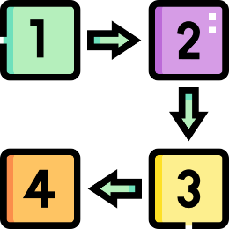

Документация
Руководство системного программиста
Ведомость эксплуатац. документов
Техническое задание
Программа и методика испытаний
Руководство оператора

Slide 6
Документация
Руководство системного программиста
Ведомость эксплуатац. документов
Техническое задание
Цели, требования и условия разработки ПО
Программа и методика испытаний
Руководство оператора

Slide 7
Документация
Порядок, методы и критерии тестирования
Руководство системного программиста
Ведомость эксплуатац. документов
Техническое задание
Цели, требования и условия разработки ПО
Программа и методика испытаний
Руководство оператора

Slide 8
Документация
Порядок, методы и критерии тестирования
Руководство системного программиста
Ведомость эксплуатац. документов
Техническое задание
Цели, требования и условия разработки ПО
Установка, настройка и сопровождение системы
Программа и методика испытаний
Руководство оператора

Slide 9
Документация
Порядок, методы и критерии тестирования
Руководство системного программиста
Работа с программой в повседневных задачах
Ведомость эксплуатац. документов
Техническое задание
Цели, требования и условия разработки ПО
Установка, настройка и сопровождение системы
Программа и методика испытаний
Руководство оператора

Slide 10
Документация
Порядок, методы и критерии тестирования
Руководство системного программиста
Работа с программой в повседневных задачах
Ведомость эксплуатац. документов
Техническое задание
Цели, требования и условия разработки ПО
Установка, настройка и сопровождение системы
Вся документация, входящая в комплект поставки
Программа и методика испытаний
Руководство оператора

Slide 11
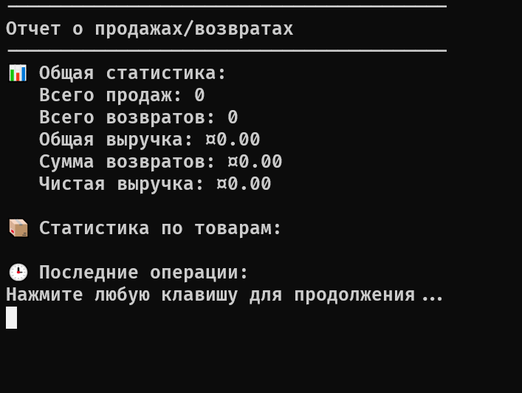
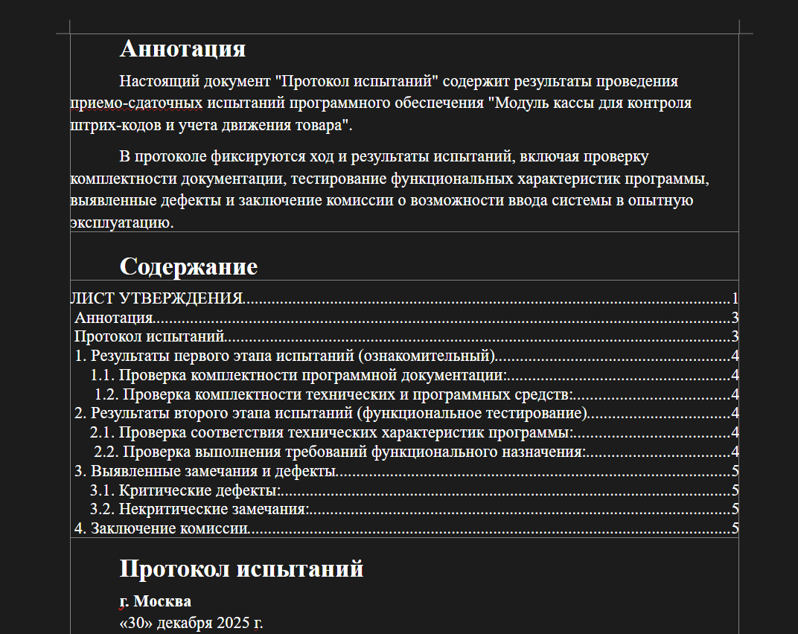
Результат
Программное обеспечение кассового модуля
Набор документации для кассового модуля

Slide 12



Преимущества
Автоматизация рабочего процесса и увеличение потока клиентов
Минимизация ошибок и сокращение расходов
Возможность дальнейшего расширения на кассы самообслуживания

Slide 13

Спасибо за внимание!

